Slide 1
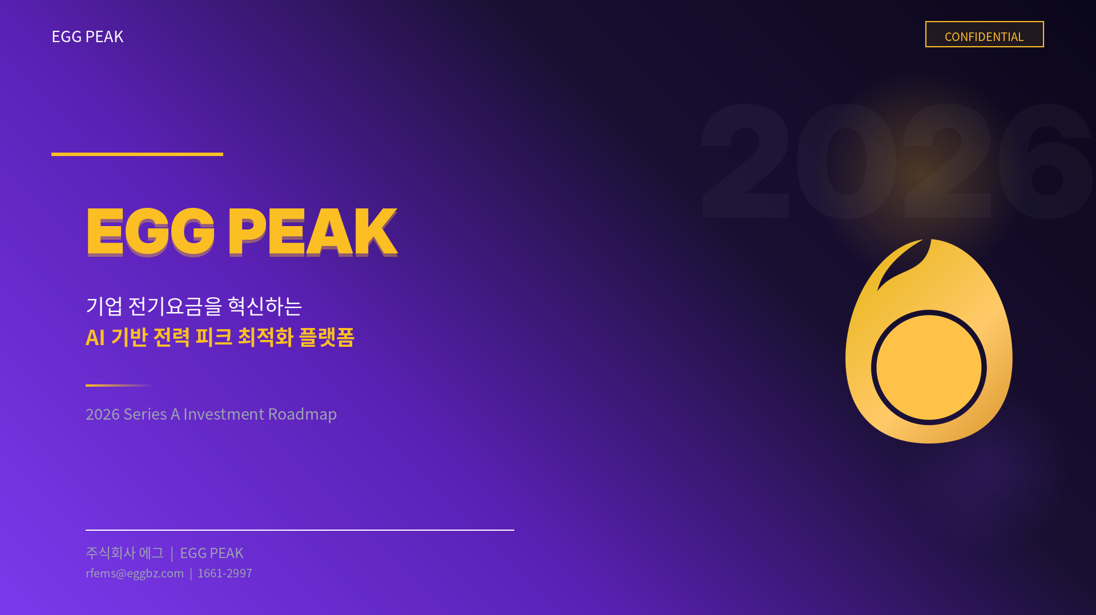

Slide 2
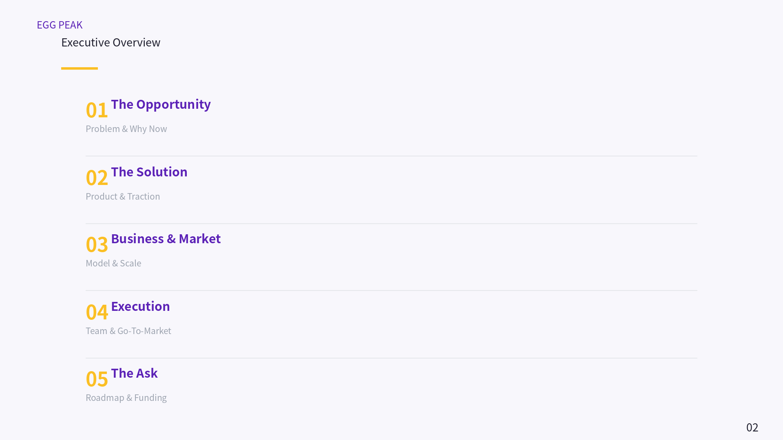

Slide 3


Slide 4
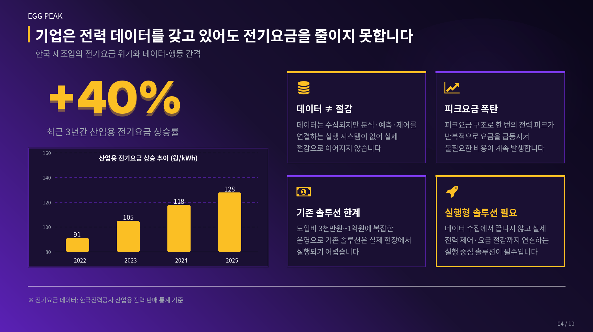
산업용 전기요금 상승 추이 (원/kWh)
160
140
128
120
118
105
100
91
80
2022
2023
2024
2025

Slide 5
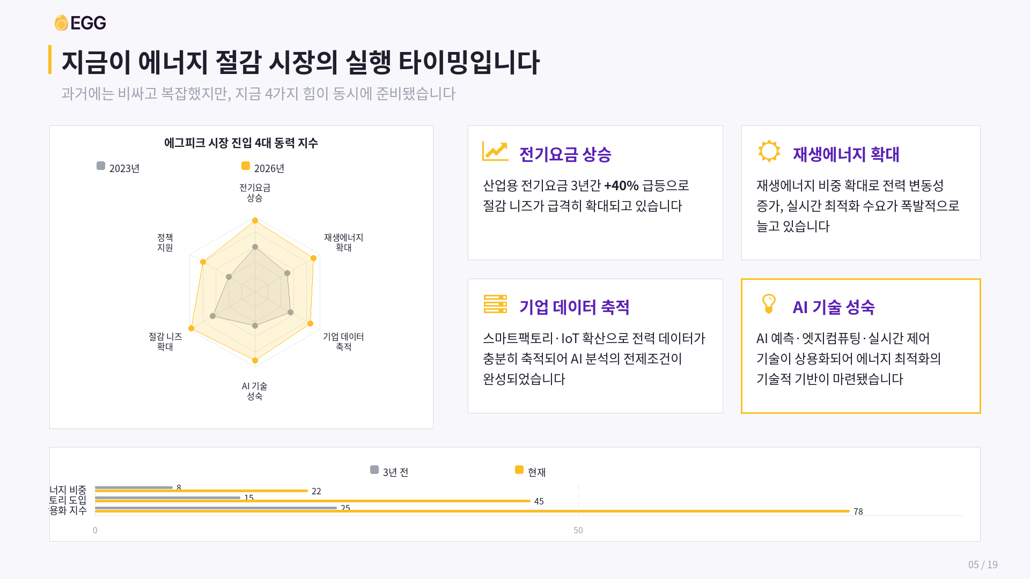
에그피크 시장 진입 동력 지수
2023
전기요금
상승
2026
정책
지원
재생에너지
확대
절감 니즈
확대
기업 데이터
축적
AI 기술
성숙
이전
현재
재생에너지 비중
8
22
스마트팩토리 도입
15
45
AI 상용화 지수
25
78
0
50
100

Slide 6
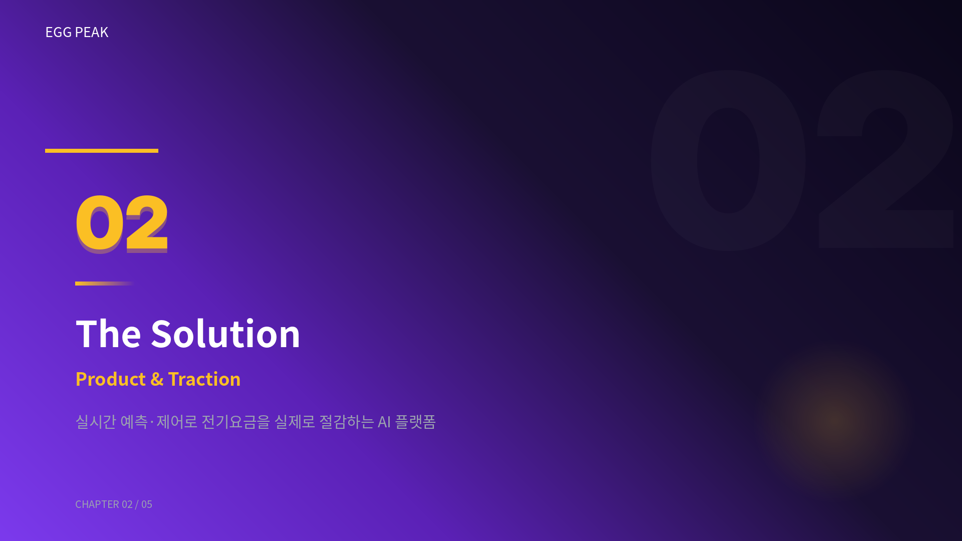

Slide 7
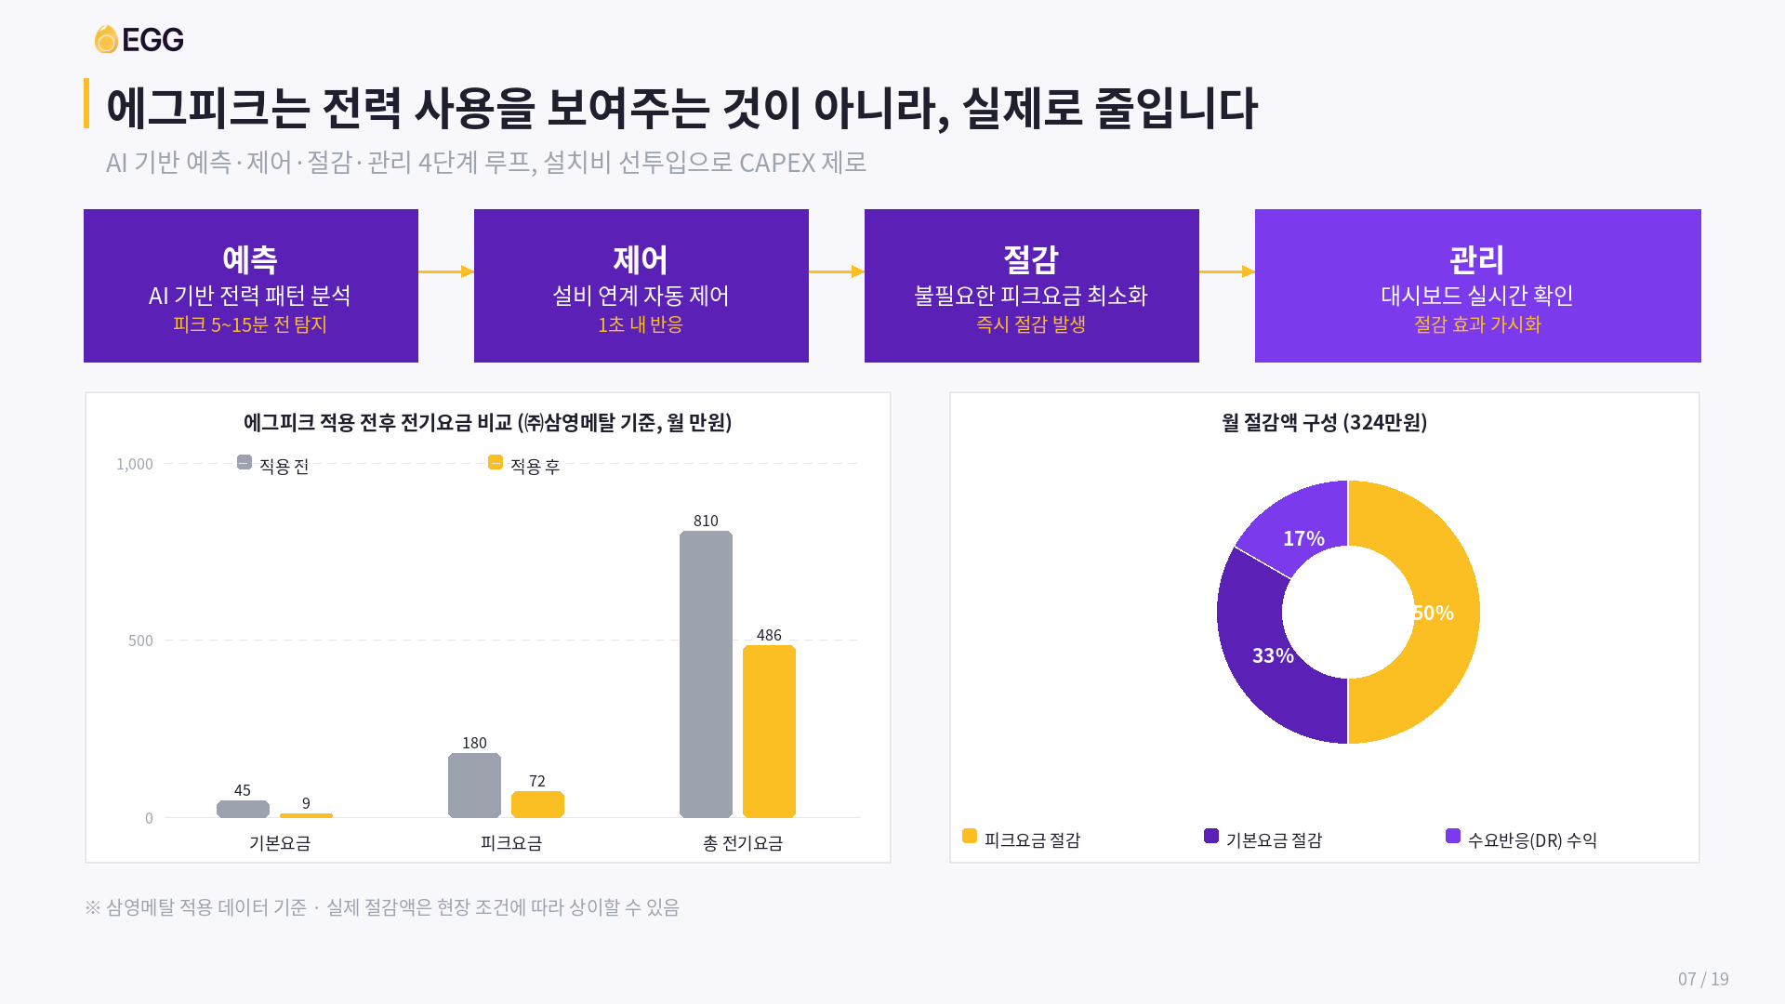
에그피크 적용 전후 전기요금 비교 (㈜삼영메탈 기준, 월 만원)
적용 전
적용 후
1,000
810
750
500
486
250
180
45
9
72
0
기본요금
피크요금
총 전기요금

Slide 8
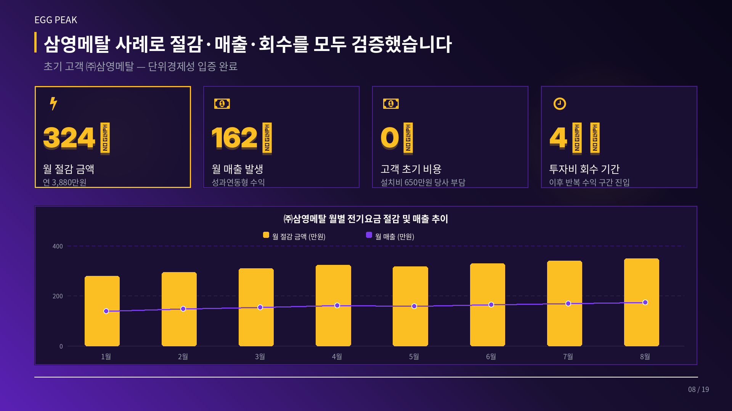
㈜삼영메탈 월별 전기요금 절감 및 매출 추이
월 절감 금액 (만원)
월 매출 (만원)
400
300
200
100
0
1⁠월
2⁠월
3⁠월
4⁠월
5⁠월
6⁠월
7⁠월
8⁠월

Slide 9
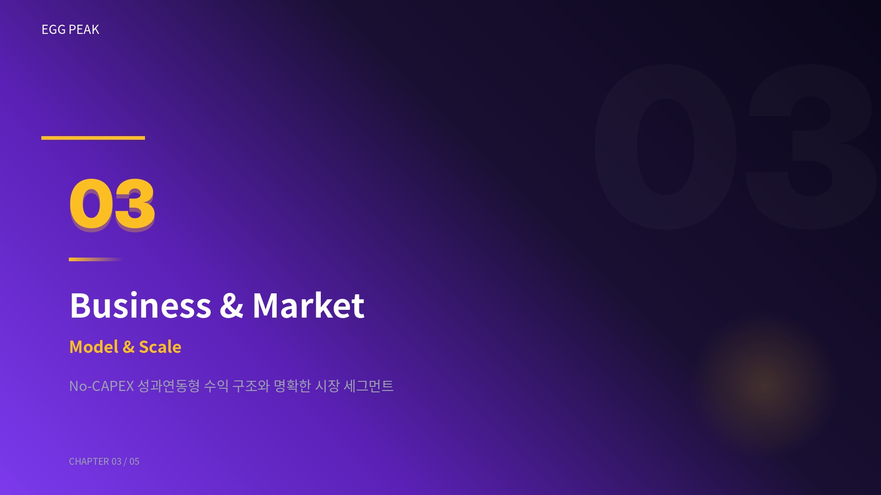

Slide 10
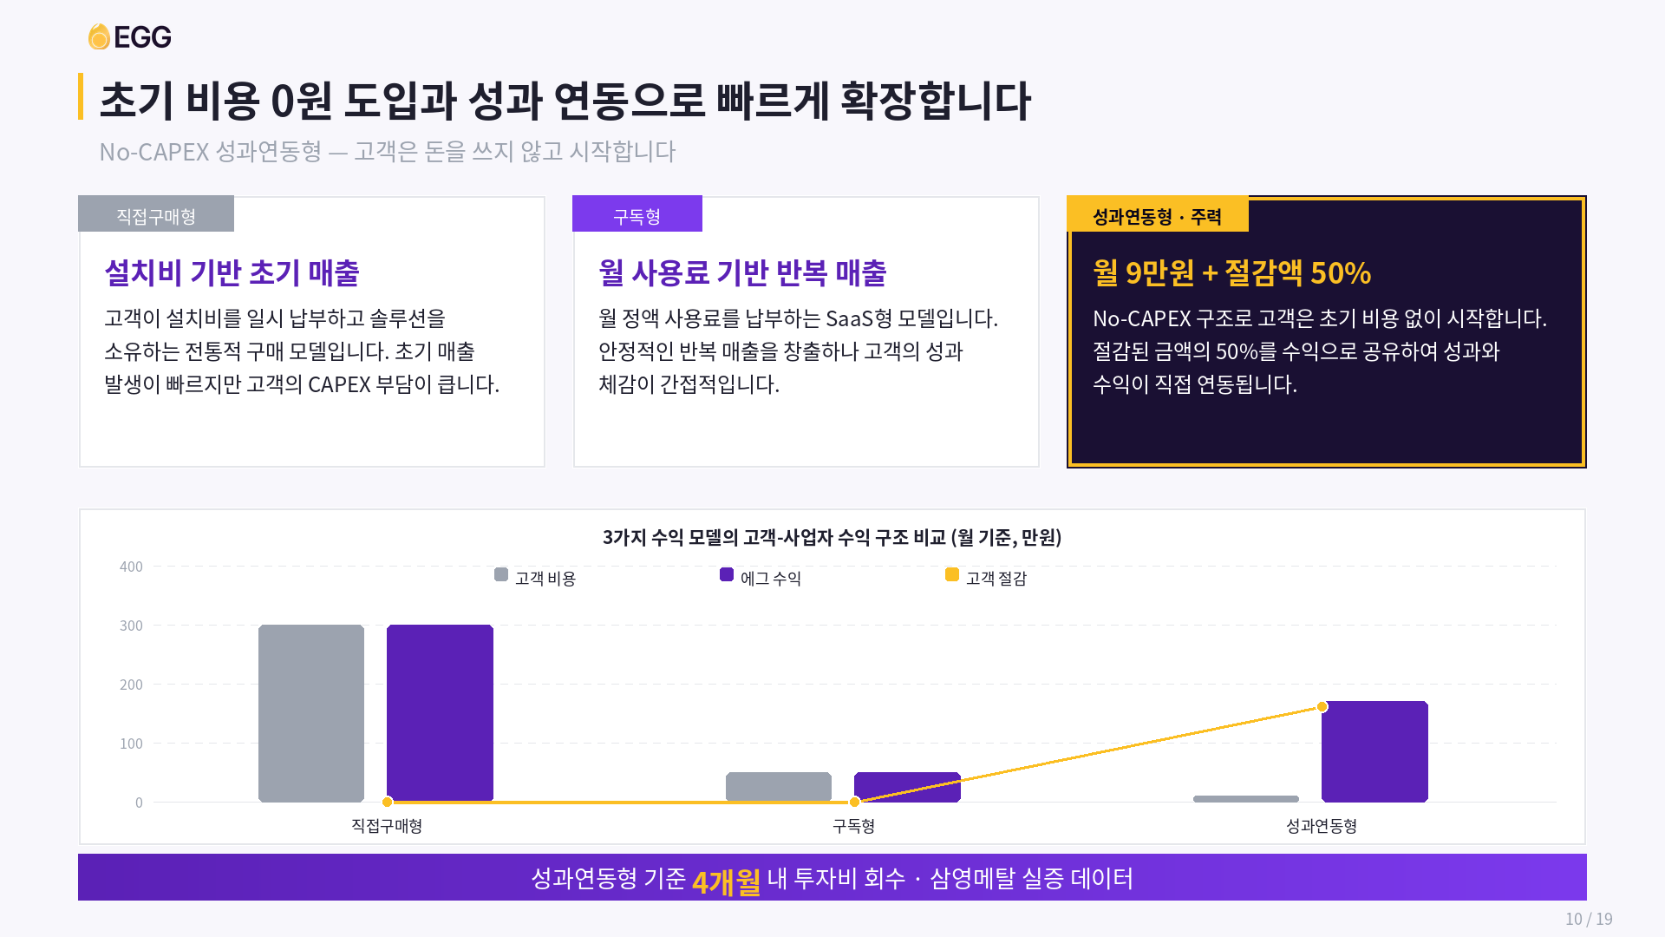
3⁠가지 수익 모델의 고객-사업자 수익 구조 비교 (월 기준, 만원)
고객 비용
에그 수익
고객 절감
400
300
200
100
0
직접구매형
구독형
성과연동형

Slide 11
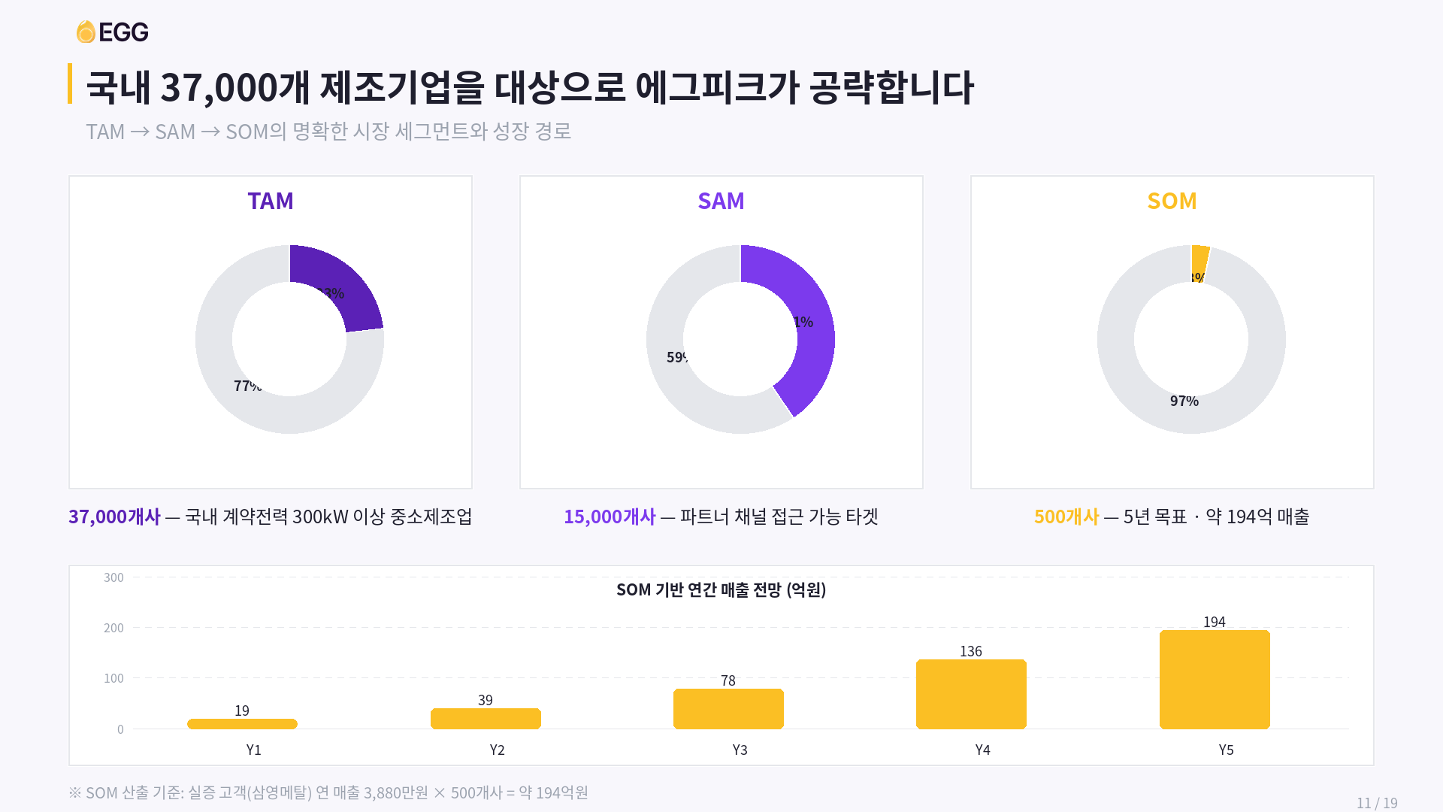
SOM 기반 연간 매출 전망 (억원)
200
194
150
136
100
78
50
19
39
0
Y1
Y2
Y3
Y4
Y5

Slide 12


Slide 13
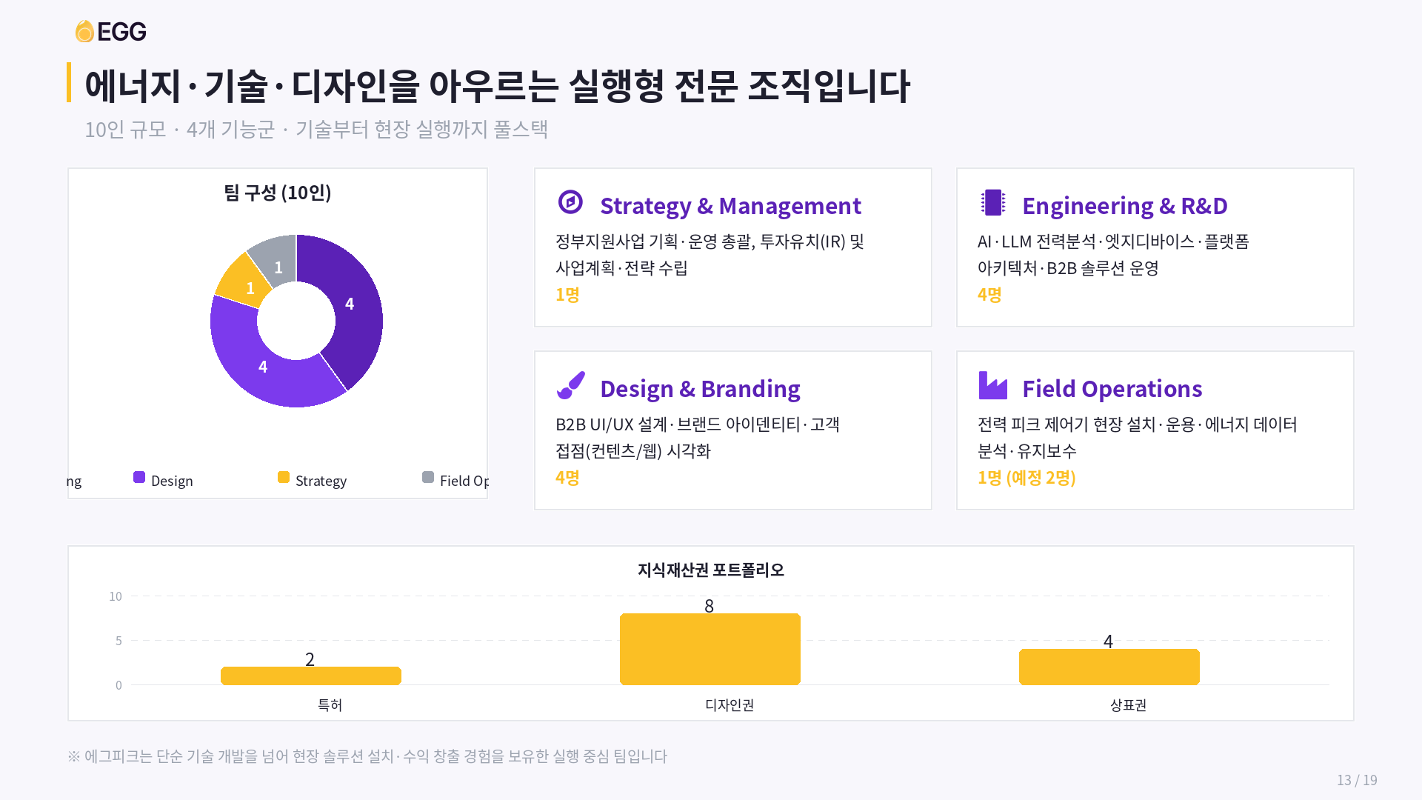
지식재산권 포트폴리오
10
8
7.5
4
5
2
2.5
0
특허
디자인권
상표권

Slide 14
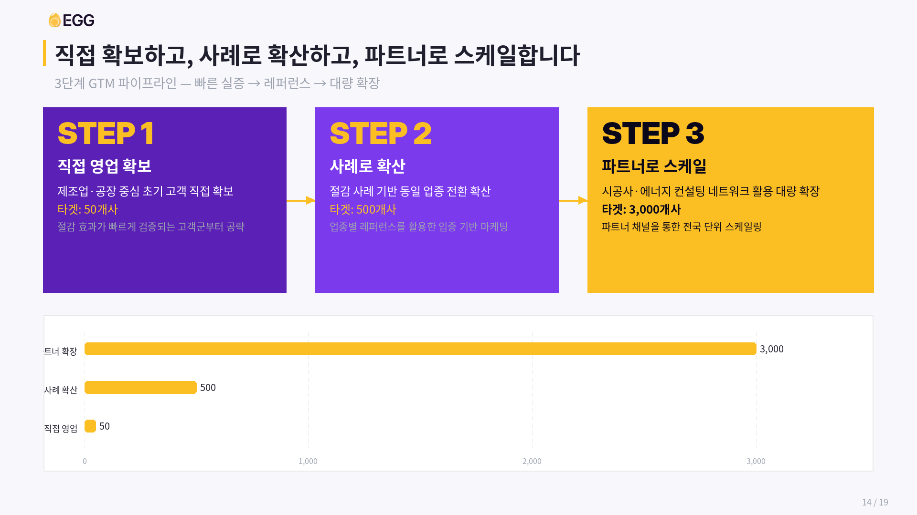
STEP 3 파트너 확장
3,000
STEP 2 사례 확산
500
STEP 1 직접 영업
50
0
1,000
2,000
3,000
4,000

Slide 15
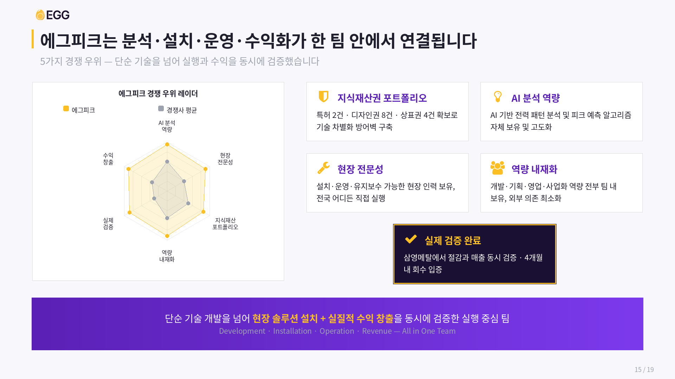
에그피크 경쟁 우위 레이더
에그피크
AI 분석
역량
경쟁사 평균
수익
창출
현장
전문성
실제
검증
지식재산
포트폴리오
역량
내재화

Slide 16


Slide 17
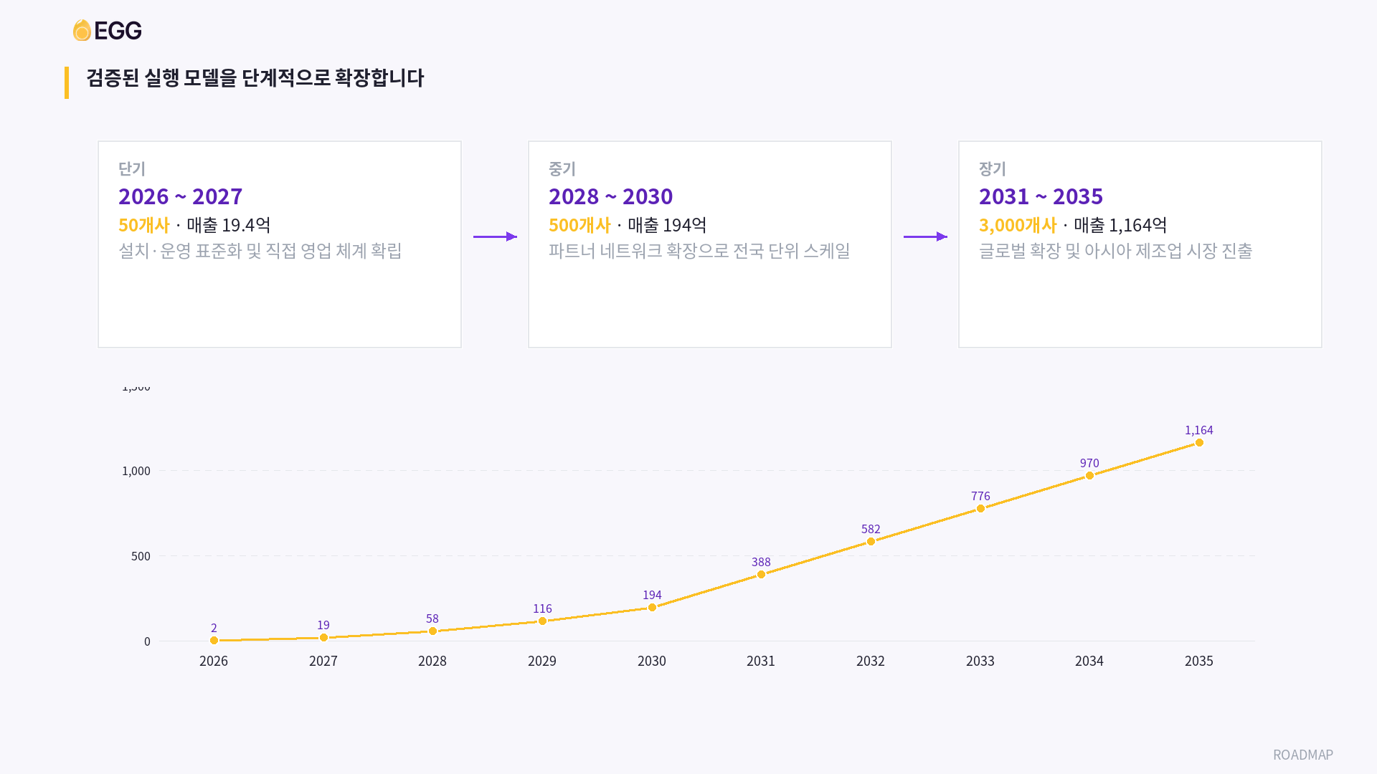

Slide 18
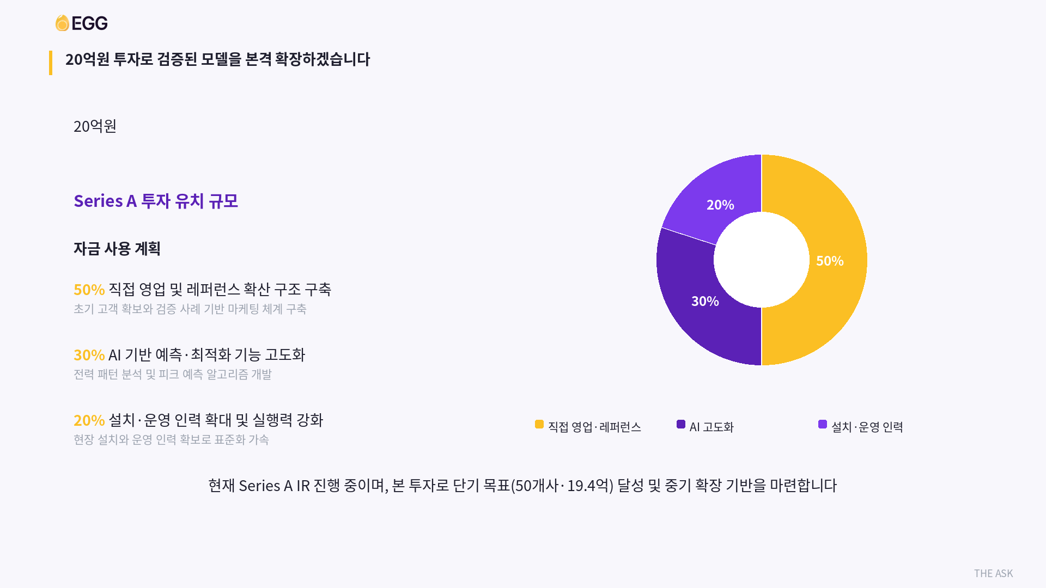

Slide 19
